Slide 1

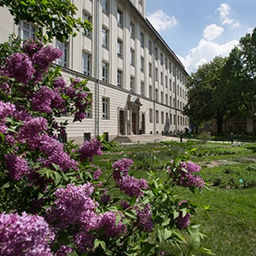
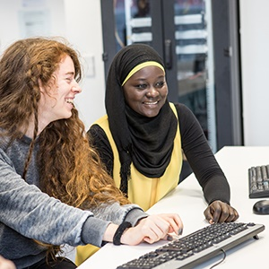
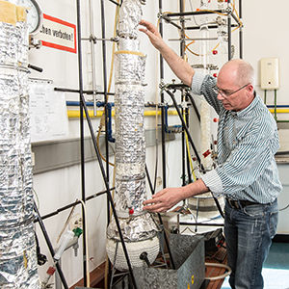
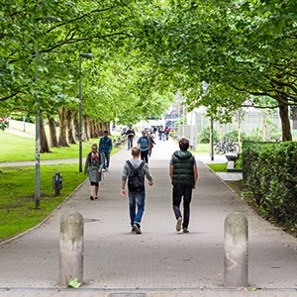
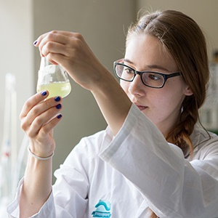

Masterarbeit zum Thema: „Simulative Absicherung vernetzter automatisierter Fahrzeuge”
Vorgelegt von: Sami Dhiab
Matrikel. ­Nr: 871321
Im Auftrag der DLR
(Deutsches Zentrum für Luft­ und Raumfahrt)
Notes:
Guten Tag Herr Professpr lewkowitz, Herr Professor szatmari
Heute möchze ich meine Masterarbeit zum Thema simulive Absicherung automatisierter Fharzeuge presentieren.
Diese Arbeit war im Auftrag der DLR.
1

Slide 2
Inhaltsverzeichnis
Einführung
Stand der Technik
Implementierung
Auswertung
Ergebnisse
Fazit
Simulative Absicherung vernetzter automatisierter Fahrzeuge – Sami Dhiab - 871321
2
Notes:
Zuerst eine kurze Einführung zum Thema Problemtaik und eigene Motivation und Eigenarbeit.
Als Nächtes wird der Stand der Technik und Sicherheit beschrieben
Dann wird mein Lösungkonzeot erklärt und und die Impmentierung gezeigt
Danach wird die Auwertung Methodik implemetiert.
Vor Ende die Ergebnsisse analysiert
Und endlich die Arbeit zusammenfassen und Erweiterung vorschlagen.
2

Slide 3
Einführung
Ziel
Eine Methodik zu finden um Fahrfunktion auszuwerten
Manuelle Erstellung, automatische Ausführung und Auswertung von Testszenarien
Beitrag
Durch eingehende Forschung wird ein passendes Konzept ausgewählt und dementsprechend werdenTestszenarien erstellt
Erstellte Testszenarien werden automatisch mittels Gitlab CI ausgeführt und mithilfe der Modellprüfung ausgewertet
Ergebnisse werden analysiert und Debug-Methoden werden beschrieben
Motivation
Eigeninteresse an AF¹ Technologie
Die Revolution der Mobilität, Verkehrssicherheit, CO2-Reduktion durch Effizienz..
Problematik
Die Sicherheit AFs²?
Die Validierung von Fahrfunktionen?
Anforderungen
Einarbeitung in das Framework ADORe, SUMO und ROS
Kenntnisse in C++/Python und DevOps(Gitlab CI/CD) und Docker
¹Autonomes Fahren
²Automatiserte Fahrzeuge
Simulative Absicherung vernetzter automatisierter Fahrzeuge – Sami Dhiab - 871321
3
Notes:
Ich habe bereit online kurse der Toronto University zum Thema Entwciklung von AFs abgechlossen un dhat meine Interesse geweckt.
Das größet Problem ist die Sicherheit und darunter die Validierung von Fahrfunktionen
Um diese Arbeit zu schaffen ist eine Einarbeitung in das Framework ADORe, SUMO und ROS nötig sowie Kenntisse in beide
Programmierspaceh und andere Tools
Das Ziel dieser Arbeit ist eine Methode zu finden um Fahrfunktionen auszuwerten, Dabei geht es um eine intensive Recherche in dem Bereich um ein passendes Konzept zu finden und Testszenarien manuell zu erstellen, die dann automatisch ausgeführt und ausgewertet werden sollen.
3

Slide 4
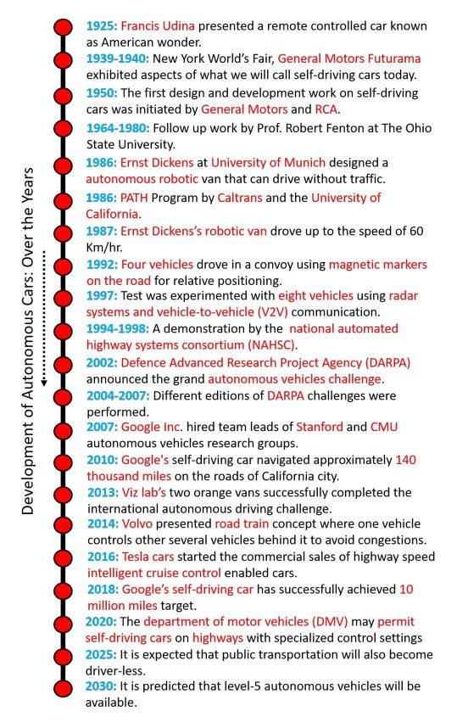
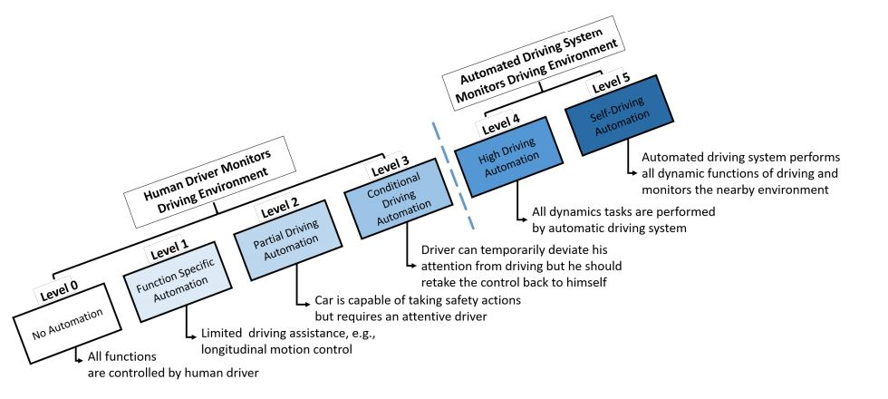
Stand der Technik
Abb2. Automatisierungsstufen nach SAE [1]
Abb1. Zeitplan für die Entwicklung von autonomen Fahrzeugen[1]
Simulative Absicherung vernetzter automatisierter Fahrzeuge – Sami Dhiab - 871321
4
Notes:
Die SAE hat 6 Level Automation definiert. Von l0 also keine Automation bis l5 vollstandig autonnome
Es wird laut der Zeitplan erwartet dass L5 in 2030 erreicht wird.
4

Slide 5
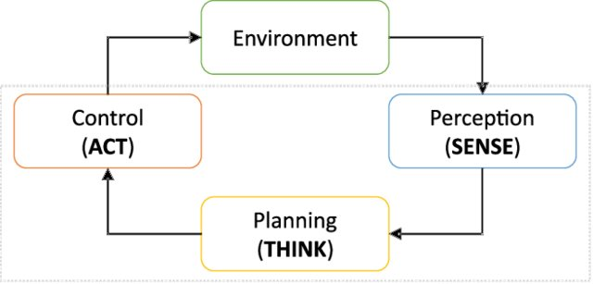
Stand der Technik
4. Die Fahraufgabe:
Perception: Wahrnehmung der Umgebung und Identifizierung der Objekte [3]
Planning: Planen eine Trajektorie von A nach B und langfristige Entscheidungen [3]
Control: kurzfristige Entscheidungen in Bezug auf Lenkung, Bremsen, und Beschleunigung werden getroffen [3]
Begriffe:
Ego bzw Ego-Fahrzeug: das automatisierte Fahrzeug [4]
ODD¹: Betriebsbedingungen; die Umgebung, die Fahrbahnstruktur und die Tageszeit.. [3]
OEDR²: Objekte und Ereignisse zu erkennen und angemessen darauf reagieren zu können [3]
Abb3. Die Fahraufgabe [2]
¹Operational Design Domain
²Object and Event Detection and Response
Simulative Absicherung vernetzter automatisierter Fahrzeuge – Sami Dhiab - 871321
5
Notes:
Für den Bereich sind spezifasche Begriffe definiert:
Ego bezieht sich auf das automatisierte Fahrzeug
ODD: Betriebbdeingungnen
OEDR: Erkennung und Reaktion gegen Objekte
Die Fahraufgabe ist wie abgebildet eine schleife mit dauerhaft Umgebung Interaktion
Erste Aufgabe ist Whrnehmung der Umgbeung danach folgt das langfristige planen der Trajektorie und dann umsetzung in bezug auf lenkung bremsen und soweiter.
5

Slide 6
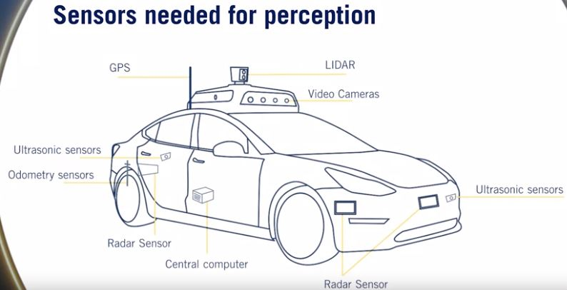
Stand der Technik
Sensoren:
Exteroceptive Sensoren [6]: erfas­sen
die Umwelteigenschaften :
Kamera, Lidar, Radar, Sonar ..
2. Proprioceptive Sensoren [6]: ermitteln
die Eigenschaftenen des Egos:
GNSS, IMU, GPS, Odometrie ..
Abb4. Sensoren zusammengefasst [5]
Simulative Absicherung vernetzter automatisierter Fahrzeuge – Sami Dhiab - 871321
6
Notes:
6

Slide 7
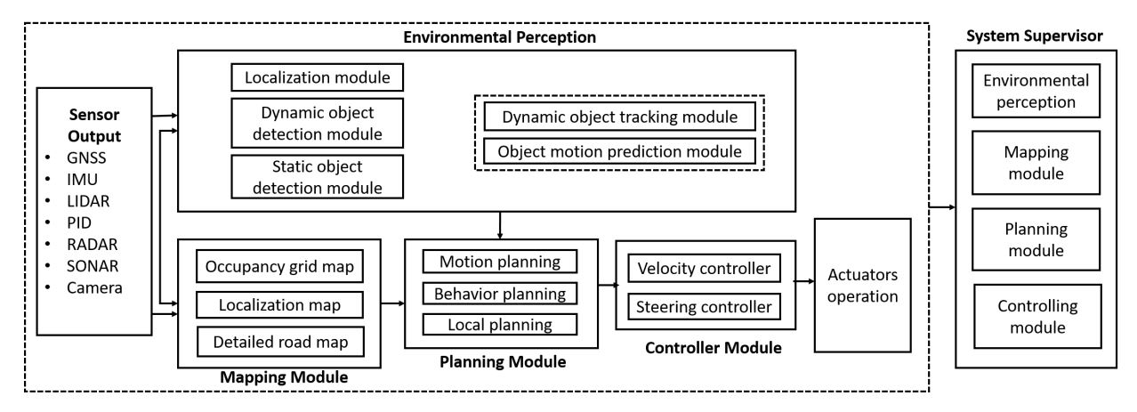
Stand der Technik
Software:
Sensor Output: Sensordaten werden in zwei Module weitergeleitet
Environment Perception: Ego Position und Objekte Lokalisierung
Mapping Module: 3 Karten um Kollisionen zu vermeiden und Bewegung zu planen
Planning Module: verwendet kombinierte Aus­gangsdaten um einen Plan durch die Umgebung zu erstellen
Controller Module: setzt die Planung (Lenkwinkel, Gas/bremspedal und Gangeinstellugn) um
System Supervisor: überwacht kontinuierlich das gesamte Softwarepaket und prüft auf Fehlern [8]
Hardware:
Central Computer:
bekommt Daten aus Sensoren und gibt Befehle zum Fahren aus.
Serielle und parallele Computing Module:
GPUs, FPGAs und ASICs[7].
Abb5. Software Architektur [1]
Simulative Absicherung vernetzter automatisierter Fahrzeuge – Sami Dhiab - 871321
7
Notes:
7

Slide 8
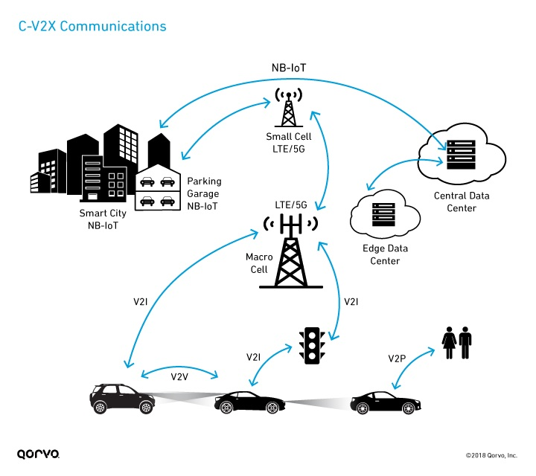
Stand der Technik
V2X:
eine Form der drahtlosen Kommunikation[10]:
Vehicle-to-infrastructure (V2i)
Vehicle-to-vehicle (V2v)
Vehicle-to-pedestrian (V2p)
Vehicle-to-network (v2n)
Abb6. V2X Architektur [10]
Simulative Absicherung vernetzter automatisierter Fahrzeuge – Sami Dhiab - 871321
8
Notes:
Vehicle-to-infrastructure (V2i): zwischen Fahrzeuge und Infrastruktur (z.b. Ampel) um dynamische Verkehrssignalisierung zu ermöglichen.
Vehicle-to-vehicle (V2v): zwischen Fahrzeuge um Kollision zu vermeiden.
Vehicle-to-pedestrian (V2p): zwischen Fahrzeuge und Fußgänger um Sicherheitswarnungen zu übermitteln.
Vehicle-to-network (v2n): zwischen Fahrzeuge und Netzwerk (z.b. LTE/5G) um Echtzeit-Verkehr, Wetter und andere Cloud-Dienste zu ermitteln\cite{dummies}
8

Slide 9
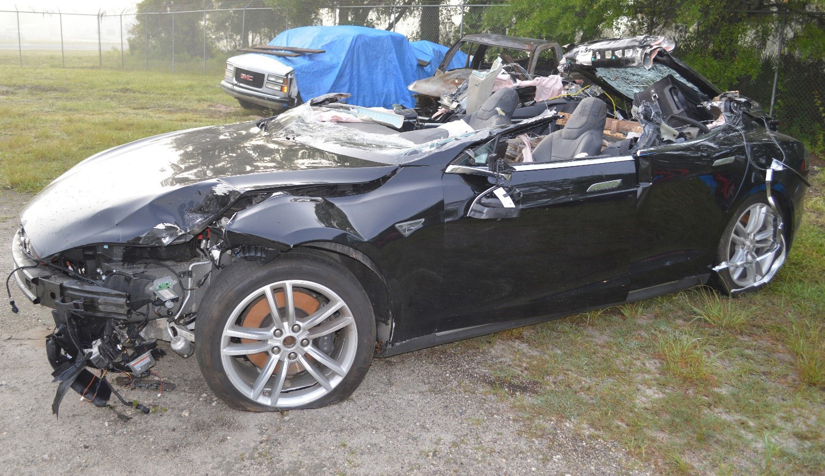
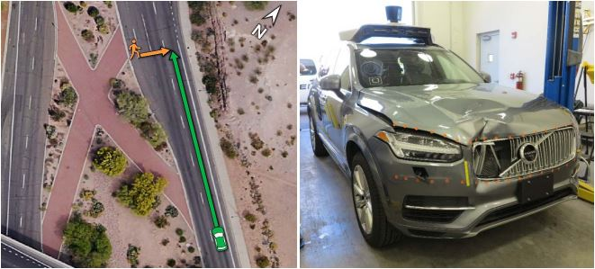
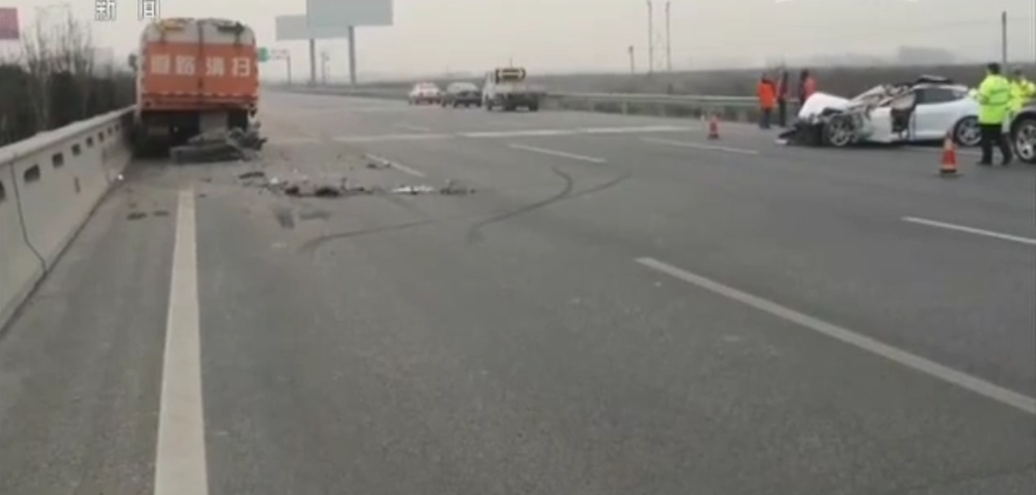
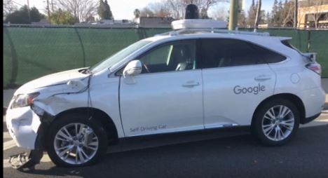
Stand der Technik
Sicherheitsstandards
Unfälle:
Abb8. Tesla S Autopilot Mode in Florida[12]
Abb10. Volvo XC90 von Uber Auto Unfall[14]
Abb7. Tesla Model S Autopilot, 2016 in China[11]
Abb9. Google Auto Waymo Unfall[13]
Simulative Absicherung vernetzter automatisierter Fahrzeuge – Sami Dhiab - 871321
9
Notes:
Die Bilder zeigen tödliche Schaden nach Unfälle von verschieden Herstellenr.
Dies bedeutet dass die Sicherheit in dem Bereich noch nicht weit entwickelt.
9

Slide 10
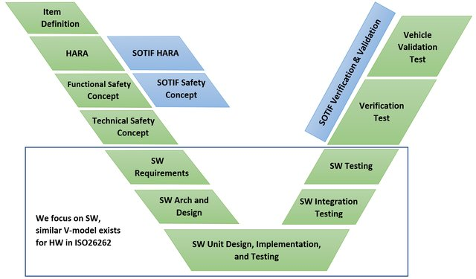
Stand der Technik
Sicherheitsstandards
ISO26262[16]:
Functional Safety ,,FuSa[17]‘‘: Worst ­Case Scenario­
Hazard Analysis and Risk Assessment ,,HARA’’[15]
ISO/PAS 21448[18]:
Safety of Intended Functionality ,,SOTIF[18]‘‘:
Erwei­terung der FuSa mit Berücksichtigung der Systemeinschrän­kungen (Sensorungenauigkeit)..
Abb11. Vergleich zwischen ISO26262(Grün) und ISO/PAS21448(Blau) des SW-­Entwicklungsprozesses [15]
Simulative Absicherung vernetzter automatisierter Fahrzeuge – Sami Dhiab - 871321
10
Notes:
ISo2626: Definiert die Fahrzeugsicherheit in Abwesenheit unangemessener Risikos durch die Hard­ und Software Designfehlern oder Fehlverhalten in elektrischen und elektronischen Autos[33].
Es erfordert eine Gefahrenanalyse und eine Ri­sikobewertung (HARA 6) zur Bestimmung des Gefährdungsgrads des Fahr­zeugs[34]. HARA identifiziert Fehlermittels FMEA7[35] und HAZOP8 [36] Tech­niken[37]. ISO 26262 ist in zehn Teile gegliedert[38]
FuSa: der Worst­Case­Anforderungen und dessen Implemen­tierung in HW und/oder SW, damit ein System mindestens diese Worst­Case­Anforderungen erfüllen kann
10

Slide 11
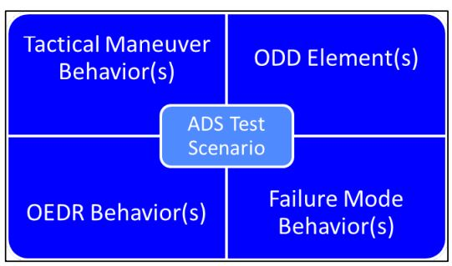
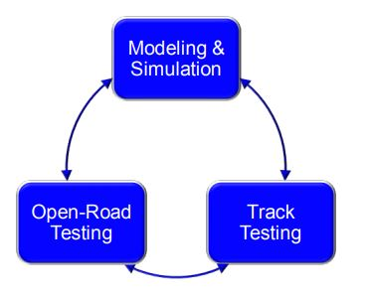
Stand der Technik
Sicherheitsstandards
NHTSA[19]:
- eine Agentur der US­-Bundesregierung für Verkehrssicherheit.
- ,,A Framework for Automated Driving System Testable Cases and Scen­arios (2018, [20])’’
Abb13. Testszenario Matrix [20]
taktische Manöververhalte (z.B. Spurverfolgung, Spurwechsel..)
ODD ­Elemente: (z.B. Fahrbahn­typ, Verkehrsbedingungen)
OEDR ­Verhalten: (z.B. Fahrzeuge, Fußgänger, Verkehrssignale..)
Ausfallmodus­ Verhalten: (z.B. durch Injektion von Fehlern)
Abb12. Konventioneller Testzyklus[20]
Simulative Absicherung vernetzter automatisierter Fahrzeuge – Sami Dhiab - 871321
11
Notes:
Zur Sicherheit Standard:
Die Nitsa ist eine us agentur für Verkehsicherheit
Die hat mehrere Framework publiziert, unter anderen diesem Framework.
Dabei geht es um Testszenarien in der Simulation zu erstellen.
Die Nitsa beschreibt ein Testszenario als vier dimensionale Matrix.
Das taktische Manöververhalten bezieht sich auf die unmittelbaren Steue­rungsaufgaben, die das AF ausführt
ODD­ Elemente definieren im Allgemeinen die Betriebs­umgebung in der das AF während des Tests navigieren soll
OEDR­ Fähigkeiten betreffen direkt die Objekte und Ereignisse, auf die das AF während des Tests trifft
Das Ausfallmodus ­Verhalten kann durch Injektion von Fehlern oder einer Simulation von Aus­fällen getestet werden
11

Slide 12
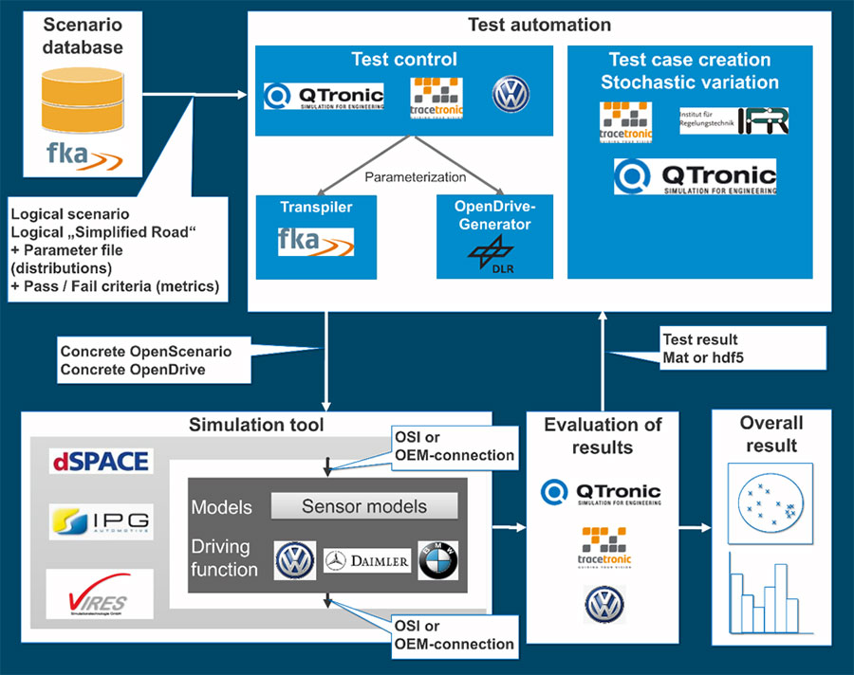
2
Stand der Technik
Sicherheitsstandards
1
PEGASUS:
Verfahren um automatisierte Fahr­funktionen zu testen [21]
Toolchain:
Szenarien werden aus Verkehrsdaten (FOT¹, NDS², Unfälle..) extrahiert und in der Datenbank gespeichert.
Mittels des ,,Test Automation Tool'' werden Testfälle mit festen Parametern erstellt.
Testfälle werden via ,,Simulation Tool‘‘ simuliert.
Simulation Ergebnis wird durch Evaluation Metriken ausgewertet.
Gesamtergebnis
¹Field Operation Testing
²naturalistic driving study
3
5
4
Abb14. PEGASUS Toolchain [21]
Simulative Absicherung vernetzter automatisierter Fahrzeuge – Sami Dhiab - 871321
12
Notes:
Pegasus wurde von dlr im kollaboration mit anderen OEMs entwickelt.
Pegasus eine Toolchain definerit:
Zuerst werden Szenarien aus verkehrsdaten (2) aus realen Quellen wie FOT, NDS und Autounfalldatenbanken extrahiert und in Peagsus Format in Daten bank gespeichert.
Logische Szenarien, logische Simplified Road und Paramterer File mit pass fail Kriterien werden in Automation tool eingespeist.
Mittels des ,,Test Automation Tool werden Testfälle mit festen Parametern erstellt
Anhand von Transpiler und OpenDrive werden konkrete Szenarien in standardisiertem Format generiert. Testszenarien werden via ,,Simulation Tools'' getestet. Simulationsergebnisse werden anhand von variierten Pass/Fail Kriterien ausgewertet.
12

Slide 13







Implementierung
ADORe Framework
GitLab: Git DevOps Tool [25] (Versionsverwaltung)
Docker: OS-level virtualization [26]
C++: OOP Sprache [27]
Python: Scripting Sprache [28]
Eclipse ADORe: Automated Driving Open Research (ADORe) [22]
ROS: Robot Operating System [23]
Sumo: Simulation of Urban Mobility [24]
Simulative Absicherung vernetzter automatisierter Fahrzeuge – Sami Dhiab - 871321
13
Notes:
Adore ist eine modulare Software bibliothek Planung, Steue­rung und Simulation von automatisierten Fahrzeuge
Die verwendet ROS als Middelware für Nachrichten austauch zwischen Module. Diese verwendet SUMO um mit sumo Fahrzeuge zu interagieren.
Das ganze Framework wird anhand Gitlab verwaltet. Dazu wurde Docker für die Virtualisierung verwendet. Adore ist hautptsaächlich in c++ und python programmiert.
13

Slide 14
Implementierung
Lösungskonzept
1
2
Kompatible Szenarien aus NHTSA-Tabelle[20] werden ausgewählt und in einer neuen ADORe-Tabelle definiert.
Automatische Ausführung von Testszenarien (Docker + Gitlab CI)
Ausgewählte Szenarien werden manuell erstellt und mit der Simulation Interface getestet.
3
4
Automatische Auswertung von Testszenarien (Model Checking)
5
Ergebnisse Analyse und Debuggen
Simulative Absicherung vernetzter automatisierter Fahrzeuge – Sami Dhiab - 871321
14
Notes:
Die lösung konzept bessiert auf 5 Schritte
Erste Schritt im nächste Folie.
14

Slide 15
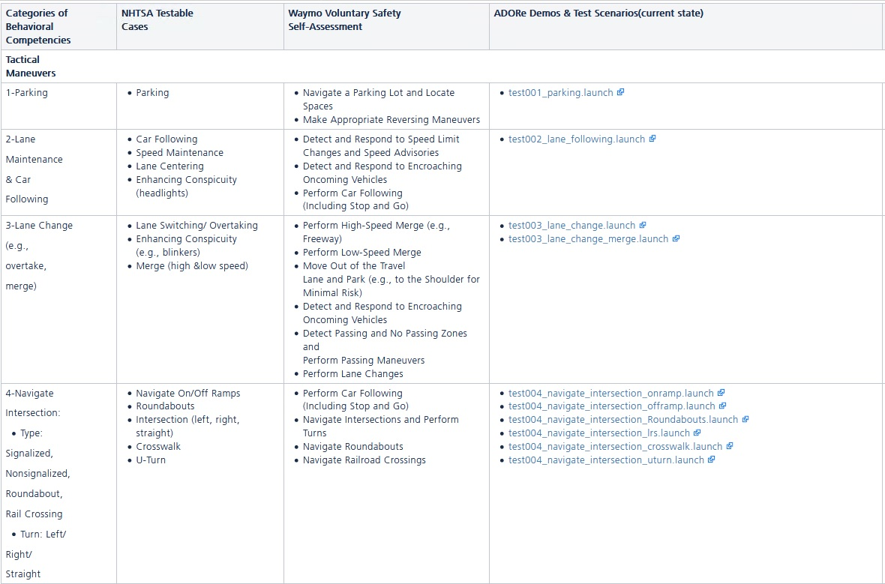
Kompatible Szenarien aus NHTSA-Tabelle[20] werden ausgewählt und in einer neuen ADORe-Tabelle definiert .
Implementierung
Lösungskonzept
1
Tab1. Ausgewählte Szenarien in ADORe Tabelle
Simulative Absicherung vernetzter automatisierter Fahrzeuge – Sami Dhiab - 871321
15
Notes:
Im ersten Schritt werden passende szenarien in vergleichbare adore tabelle definiert.
Hier sind Szenarien vergleichbar mit nitsa, waymo und adore. Diese Szenarien werden in laucnh datei definiert .launch und mit Gui simuliert
15

Slide 16
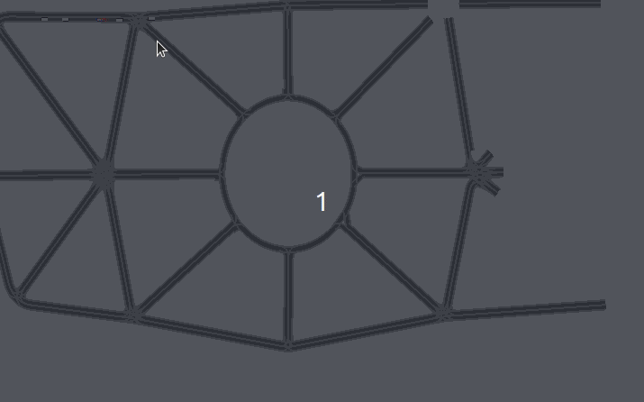
Ausgewählte Szenarien werden manuell erstellt und mit der Simulation Interface getestet.
Implementierung
Erstellung von Testszenarien
2
Beispiel1: Lane Following
Gif1. Lane Following scenario
Simulative Absicherung vernetzter automatisierter Fahrzeuge – Sami Dhiab - 871321
16
Notes:
Erste beispiel ist der Lane following verhalten, wobei folgt das Ego Sumo fahrzeuge.
Leidr ist die Auflösung nicht so ganz.
16

Slide 17
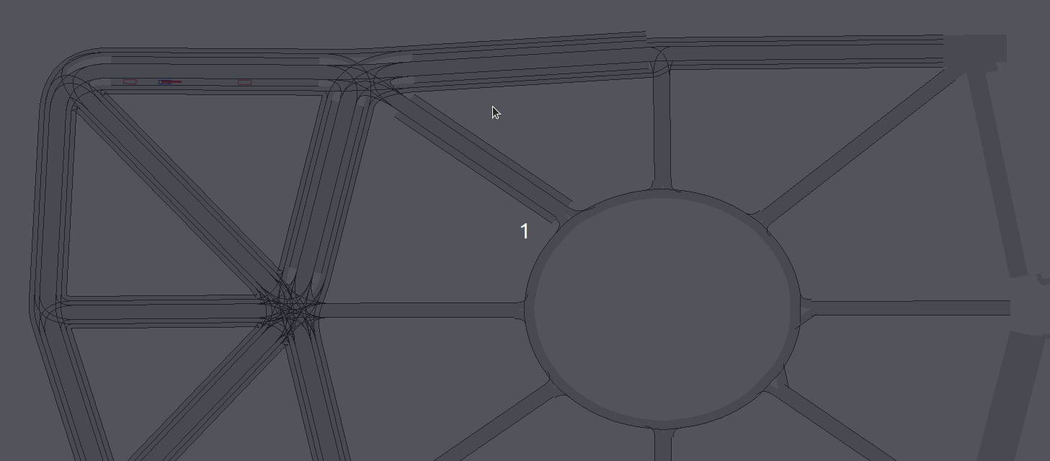
Ausgewählte Szenarien werden manuell erstellt und mit der Simulation Interface getestet.
Implementierung
Erstellung von Testszenarien
2
Beispiel2: Lane Change
Beispiel2: Lane Change
Gif2. Lane change scenario
Simulative Absicherung vernetzter automatisierter Fahrzeuge – Sami Dhiab - 871321
17
Notes:
Das zweite beispiel ist lane change verhalten, wobei das ego die linke spür annimt
17

Slide 18
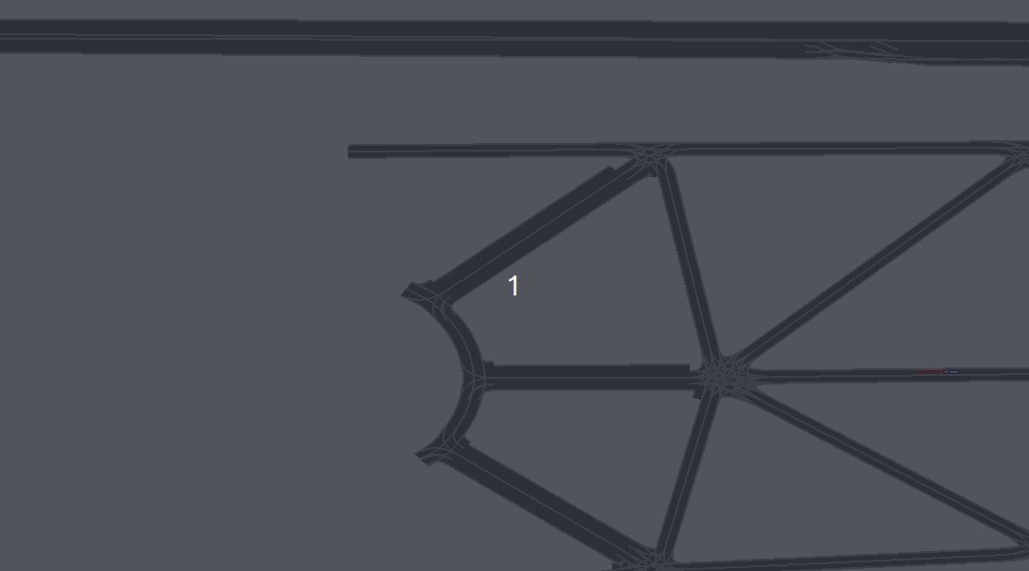
Ausgewählte Szenarien werden manuell erstellt und mit der Simulation Interface getestet.
Implementierung
Erstellung von Testszenarien
2
Beispiel3: navigate intersection
Gif3. Intersection scenario
Simulative Absicherung vernetzter automatisierter Fahrzeuge – Sami Dhiab - 871321
18
Notes:
Das dritte beispiel ist kreuzung navigation und zeigt wie das ego in kreuzung autos erkennt und wartet bis die psur frei sit.
Weitere test sind im bericht beschrieeben.
18

Slide 19
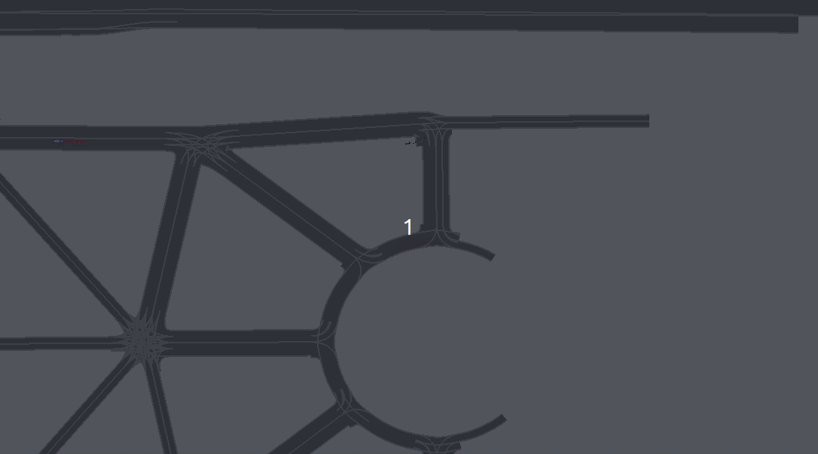
Ausgewählte Szenarien werden manuell erstellt und mit der Simulation Interface getestet.
Implementierung
Erstellung von Testszenarien
2
Beispiel4: Pedestrians Crossing
Gif4. Pedestrians cross scenario
Simulative Absicherung vernetzter automatisierter Fahrzeuge – Sami Dhiab - 871321
19
Notes:
19

Slide 20
Implementierung
Automatische Ausführung von Testszenarien (Docker + GitLab CI)
3
Yaml
Build
Build_adore
Unit-test
ctest
Pipeline
Stages
Jobs
Ci-sceanrios
Evaluation_deploy
test0
evaluate
..
test10
Docker
Container
Parallel
abb15. Process Flowchart
Simulative Absicherung vernetzter automatisierter Fahrzeuge – Sami Dhiab - 871321
20
Notes:
Das Konzept für automatische ausführung erfolgt anhagnd gitlab ci und docker
Das heißt mit jeder andereüng wird die pipeline starten aller stages von links nach rechts innerhalb ein docker container.
20

Slide 21
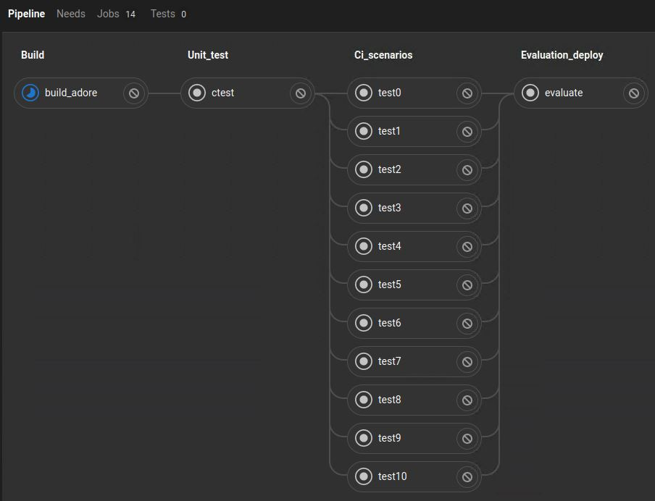
Implementierung
Automatische Ausführung von Testszenarien (Docker + GitLab CI)
3
abb16. Ci-Pipeline
Simulative Absicherung vernetzter automatisierter Fahrzeuge – Sami Dhiab - 871321
21
Notes:
Hier nochmal eine Darstellugn vom Gitlab. Heir ist zu sehen dass test im ci scenario stage parallel ausführbar sind.
21

Slide 22
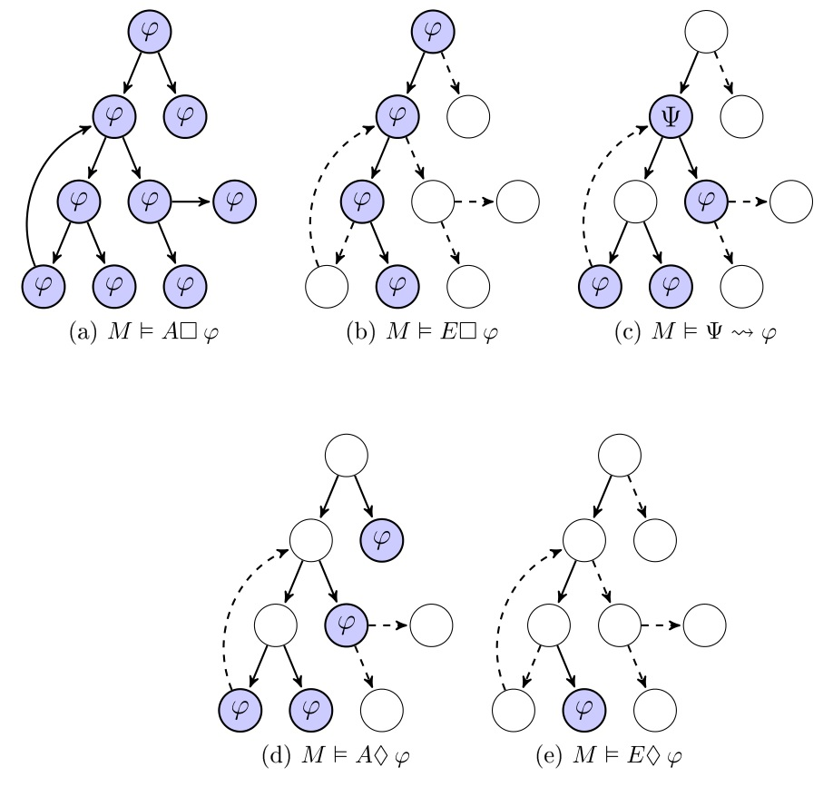
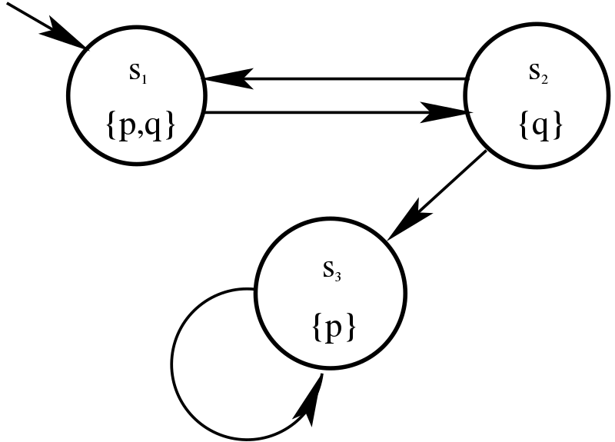
Implementierung
Theorie
Automatische Auswertung von Testszenarien (Model Checking)
4
Model­ Checking (Modellprüfung)[29]:
ist ein Prozess zur auto­matischen Prüfung eines Modells (Kripke Struktur[30]) mit einer Formel
Beispiel (a): Pfad(A=∀) und temporale(G =□) M|=A□φ: für alle Pfade, φ gilt auf dem kompletten nach­folgenden Pfad (in jedem Zustand). Das Modell M erfüllt (satisifies) die Formel A□φ.
abb17. Beispiel Kripke[31]
S= {s1,s2,s3}
I= {s1}
R= {(s1,s2),(s2,s1)(s2,s3),(s3,s3)}
L= {(s1, p,q), (s2, q), (s3, p)}
abb18. Beispiel Operatoren[33]
Simulative Absicherung vernetzter automatisierter Fahrzeuge – Sami Dhiab - 871321
22
Notes:
Das Model Checking wírd als Auswertung Methodik verwendet. Es prüft automatisch eine kripke Struktur gegen eine Formel.
Die Kripke struktur wie in diesem Beispiel hat 3 zustande, ein initial zustand, 4 bezeihungen atomre prepositioons an jeweiligen Zustand.
Diese Formel besagt dass für alle pfade phi gilt auf dem nachfolfenem pfad. Wie ist zu sehen ist, Diese Formel erfüllt diese Strukutr.
22

Slide 23
Implementierung
Theorie
Automatische Auswertung von Testszenarien (Model Checking)
4
Syntax: CTL* kombiniert Standardlogiken, temporale und Pfad-­Operatoren in ihr Alphabet (s. Bericht Tabelle7.8)
Model­ Checking (Modellprüfung)[29]:
ist ein Prozess zur auto­matischen Prüfung eines Modells (Kripke Struktur) mit einer Formel
Kripke­ Struktur [30]:
ist ein endliches Transitionssystem, wel­ches durch
einen gerichteten¹ Graphen dargestellt wird.
Die Kripke ­Struktur [30] ist ein Tupel² (S,I,R,L):
S: endliche Menge (SET) von Zuständen (states)
I: Satz von Initialenzuständen, I⊂S
R: ÜbergangsRelation­Satz ∀s∈S∃s’∈S ->(s,s’)∈R.
L: Labeling­ Funktion, ordnet jedem Zustand eine
Reihe von Atomarsätzen zu
abb17. Beispiel Kripke[31]
S= {s1,s2,s3}
I= {s1}
R= {(s1,s2),(s2,s1)(s2,s3),(s3,s3)}
L= {(s1, p,q), (s2, q), (s3, p)}
Beispiel (a): Pfad(A=∀) und temporale(G =□) M|=A□φ: für alle Pfade, φ gilt auf dem kompletten nach­folgenden Pfad (in jedem Zustand). Das Modell M erfüllt (satisifies) die Formel A□φ.
Computation Tree Logic* (CTL*)[32]:
ist eine temporale Logik, die die Aussagenlogik erweitert, die durch Kripke­ Strukturen interpretiert wird und in der Model Checking verwendet wird.
abb18. Beispiel Operatoren[33]
¹Einer Graph mit Knoten und Kanten repräsentiert[30]
²Eine endliche geordnete Liste (Folge) von Elementen in der Mathematik[30]
Simulative Absicherung vernetzter automatisierter Fahrzeuge – Sami Dhiab - 871321
23
Notes:
Das Model Checking wírd als Auswertung Methodik verwendet. Es prüft automatisch eine kripke Struktur gegen eine Formel.
Die Kripke struktur wie in diesem Beispiel hat 3 zustande, ein initial zustand, 4 bezeihungen atomre prepositioons an jeweiligen Zustand.
Diese Formel besagt dass für alle pfade phi gilt auf dem nachfolfenem pfad. Wie ist zu sehen ist, Diese Formel erfüllt diese Strukutr.
23

Slide 24
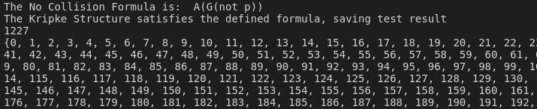
Implementierung
Umsetzung
Automatische Auswertung von Testszenarien (Model Checking)
4
python3 ModelChecker.py --input test.bag --output output.txt
--topic /vehicle0/ENV/propositions
Ausführung Testszenario
Output: Bag Datei
Auswertung: Python Skript
ModelChecker.py
Input: Bag Datei, Topics []
Input: Launch Datei
Output: Text Datei (Pass/Fail)
Beispiel Kollision Prüfung Metrik
Formula: phi=A(G(N ot(p)))
Bag Datei einlesen
Dataframe DF Extraktion anhand Topic
Kripke Struktur aus der DF generieren
Passende Formula aufrufen
Check Model
(Kripke, Formel)
Ergebnis in txt Datei schreiben
Abb19. Beispiel Kollision Prüfung
Simulative Absicherung vernetzter automatisierter Fahrzeuge – Sami Dhiab - 871321
24
Notes:
Die umsetzung erfolgt mittels einen Python skript
Der nimmt als input die bag datei vom szenrio und gitb das resultat in txt als output.
Als erstes wird die bag datei eingelsen und eine dataframe df extrahiert.
Danach wird eine kripke struktur aus der der datafrae generiert
Die passende formel wird aufgerufen und die kripke gegen der formel geprüft
Letzendlich wird das ergebnis in txt datei gechrieben
Hier ist ein beispiel der Kollision prüfung formula. Die Formula besgat dass für alle pfade gitl auf dem nachfolgendem pfad keine kollsion.
Die kripke erfüllt die Formel in dieser Abbildung.
24

Slide 25
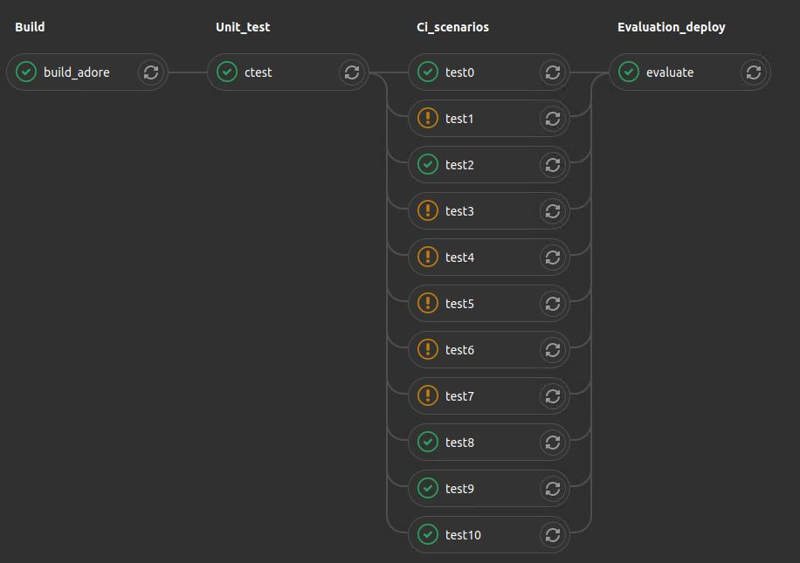
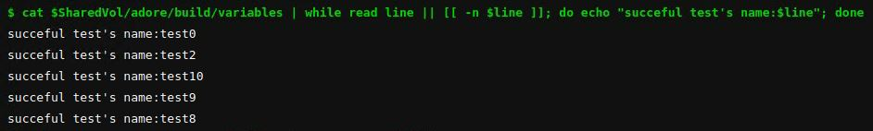
Ergebnisse
Ergebnisse Analyse und Debuggen
5
Abb20. Erfolgreiche Tests
Abb20. Pipeline beendet
Simulative Absicherung vernetzter automatisierter Fahrzeuge – Sami Dhiab - 871321
25
Notes:
Hier ist die Ausgabe nach ende der pipeline, die erfolgreiche test sind im rechten Bild dargestellt.
Die fehlgeshclagene Tests werden untersucht.
25

Slide 26
Debuggen
Ergebnisse Analyse und Debuggen
5
Beispiel: „test3” gab es keine Kollision. Das Ego ist nicht am Ziel ange­kommen und es ist unter der maximalen Geschwindigkeit gefahren.
Simulation mit graphischer Interface wiederspiele und Nachrichten prüfen
Bag Datei wiederspielen und Nachrichten prüfen
Das Ego stoppt nicht am Ziel und
fährt weiter
Konflikt in 2 Nodes
Bug an Entwickler Team gemeldet
cd~/catkin_ws/src/adore/plotlabserver/;./stop.sh;
./start.sh;roslaunch~/catkin_ws/src/adore/test/catalog_from_nhtsa/test003_lane_change.launch
rostopic echo-p /vehicle3/ENV/proposition
roscore&
rostopicecho-b test_ci_3.bag /vehicle3/ENV/propositions
Simulative Absicherung vernetzter automatisierter Fahrzeuge – Sami Dhiab - 871321
26
Notes:
Als eispiel wird test3 genommen. Die Ausgabe zeigt dass es keine Kollision gab
Das Ego ist nicht am Ziel ange­kommen und es ist unter der maximalen Geschwindigkeit gefahren ist.
Entweder wird der test 3 nochmal grafisch simuliert oder die bag datei nochmal gespielt um nachrichten zu püfen.
Am ende hat sich ergeben dass das ego nicht am ziel gestoppt und fährt weiter.
Diese verhalten wurde bei anderen fehlgeshclagen test erkannt und vermutlich an konflikt in 2 fahrfunktion liegt.
Dieser Bug wird dann am entwickler team weitergeliet.
26

Slide 27
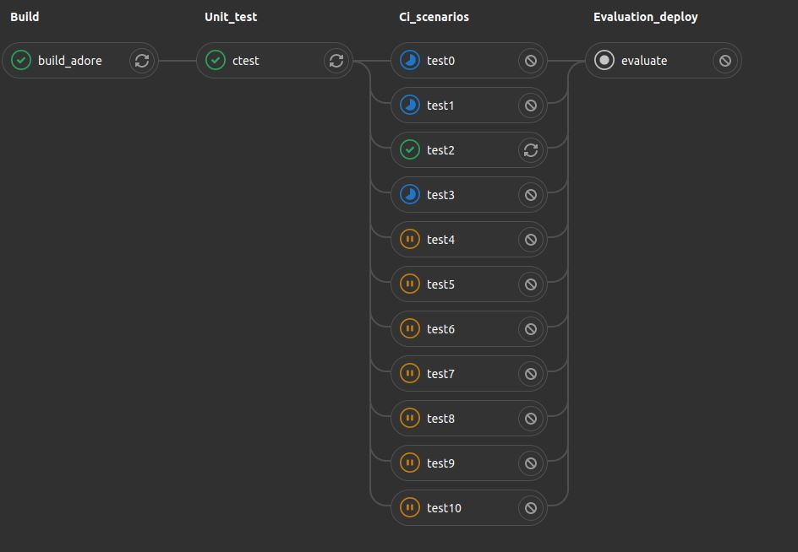
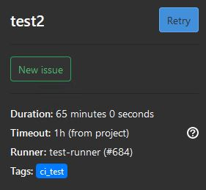
Debuggen
Ergebnisse Analyse und Debuggen
5
Abb21. Überschreitung Timeout
timeout 120 roslaunch -p 11350 --waittest000_template.launch > /home/outputdir/build/test_ci.log
Abb22. Parallel Jobs in CI Pipeline
Simulative Absicherung vernetzter automatisierter Fahrzeuge – Sami Dhiab - 871321
27
Notes:
Weitere merkmale hier sind die timeout überschreitung und nicht zu genung cpu kores zu verfügung stehen.
Das erste wurde schon gereglt, die zweite ist gemeldet.
27

Slide 28
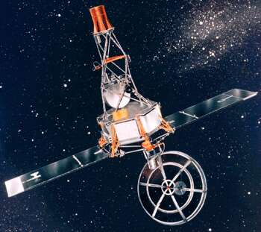
Fazit und Ausblick
Software-Test ist ein wichtiger und unverzichtbarer Bereich
Ein klein Bug im Software kann fatal sein.
Höhe wirtschaftliche Kosten (Bsp. NASA, Intel …)
Menschliche Leben Kosten (s. Unfälle )
NASA Mariner 1 aufgrund eines Codefehlers zerstört,
22. Juli 1962, hat über $554 Millionen gekostet
Abb23. NASA Mariners 1 $554 million bug[34]
Simulative Absicherung vernetzter automatisierter Fahrzeuge – Sami Dhiab - 871321
28
Notes:
Zusammenfassend kann man sagen dass Software-Test ist ein sehr wichtiger und unverzichtbarer Bereich
Das sogar ein klein code fehler kann hohe wirtschaftliche Kosten wie beispiel nasa bug über 550milion dollars oder menschlliche leben kosten wie die ünfalle eben gezeigt.
28

Slide 29
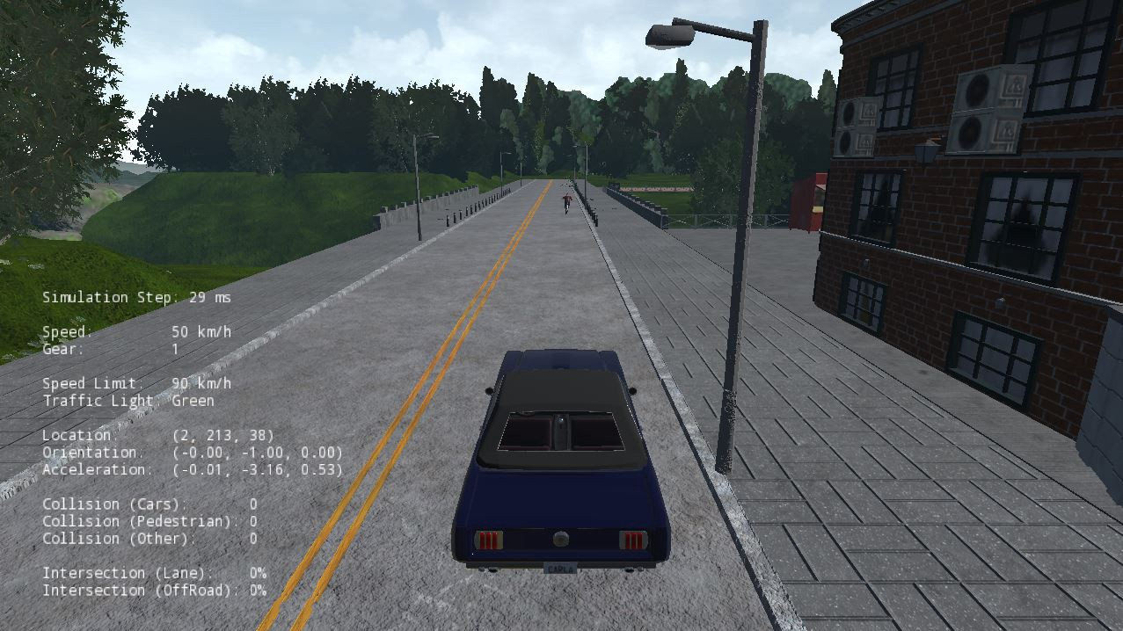
Fazit und Ausblick
Abb24. Carla Simulator[35]
Gesamtergebnis
Erweiterung
Extraktion von Daten für die Szenarien Erstellung aus bestimmten Quel­len
­Erstellung einer Datenbank von Szenarien in einem standardisierten Format
­Automatische Generierung von Testfälle
Zugabe von Fehlern/Agenten, um die Grenze des Systems und entspre­chende Funktionen zu testen­
Verwendung eines open ­source­ Simulators, z.b. Carla Simulator für bes­sere Auflösung und Nutzbarkeit
Simulative Absicherung vernetzter automatisierter Fahrzeuge – Sami Dhiab - 871321
29
Notes:
Das Gesamtergebnis aller Aufgaben erweist sich als sehr zufriedenstellend.
Die Aufgabenstellung (s. Aufgabenblatt) ist mit dem Erwerb der notwendigen Software­ Kenntnisse erfüllt worden.
Das Ergebnis des letzten Kapitels (6) ist von der Entwicklung der internen Funktionen des ADORe­ Frameworks und den verfügbaren Ressourcen abhängig. Die Möglichkeit Eine Erweiterung dieser Arbeit ist vorgeschlagen.
Folgende Erweiterungen sind für dlr vorgeschlagen:
Aus pegasus : extraktion von daten aus realiticher quellen
Erstellugn einer datenbank in einer standariester format
Automatische generierung von Testfälle
Aus Nitsa zugabe von fehlern um system genze zu testen
Letzens emit höh auflösung simulator zu simulieren.
29

Slide 30
Quellen
[1] Adnan Qayyum u .a.„ Securing Connected Autonomous Vehicles: Chal­lenges Posed by Adversarial Machine Learning and The Way Forward“.In: (Mai 2019). URL:https://arxiv.org/pdf/1905.12762.pdf (besucht am 20.09.2020)
[2] Laurene Claussmann. „Motion Planning for Autonomous Highway Dri­ving: A Unified Architecture for Decision­Maker and Trajectory Genera­tor“. Diss. Okt. 2019. URL: https://www.researchgate.net/publication/340479318_Motion_Planning_for_Autonomous_Highway_Driving_A_Unified_Architecture_for_Decision-Maker_and_Trajectory_Generator (besucht am 29.09.2020)
[3] Steven Waslander Jonathan Kelly.Introduction to Self­Driving Cars,Week1, Lesson 1: Taxonomy of Driving. Techn. Ber. University of To­ronto. URL:https://www.coursera.org/learn/intro-self-driving-cars/lecture/BdNR6/lesson-1-taxonomy-of-driving (besucht am20.09.2020)
[4] Steven Waslander Jonathan Kelly.Introduction to Self­Driving Cars byUniversity of Toronto. Techn. Ber. University of Toronto. URL:https://www.coursera.org/learn/intro-self-driving-cars/supplement/AnLqz/glossary-of-terms (besucht am 20.09.2020)
[5] Steven Waslander Jonathan Kelly.Introduction to Self­Driving Cars,Week1, Lesson 3: Driving Decisions and Actions. Techn. Ber. Universityof Toronto. URL:https://www.coursera.org/learn/intro-self-driving-cars/lecture/vPSnD/lesson-3-driving-decisions-and-actions (besucht am 21.09.2020).
[6] K.J. Bussemaker.Sensing requirements for an automated vehicle forhighway and rural environments. Techn. Ber. Technische UniversiteitDelft, 2014. URL: https://repository.tudelft.nl/islandora/object/uuid : 2ae44ea2 - e5e9 - 455c - 8481 - 8284f8494e4e ? collection = education (besucht am 22.09.2020).
Simulative Absicherung vernetzter automatisierter Fahrzeuge – Sami Dhiab - 871321
30
Notes:
Hauptquellen sind die Uni online Kusre , resaerch gate papers und weitere wissenschaftliche quellen
30

Slide 31
Quellen
[7] Steven Waslander Jonathan Kelly.Introduction to Self­Driving Cars,Week2, Lesson 1: Sensors and Computing Hardware. Techn. Ber. Uni­versity of Toronto. URL: https://www.coursera.org/learn/intro-self-driving-cars/lecture/LrLty/lesson-1-sensors-and-computing-hardware (besucht am 22.09.2020)
[8] Steven Waslander Jonathan Kelly.Introduction to Self­Driving Cars,Week2, Lesson 3: Software Architecture. Techn. Ber. University of To­ronto. URL: https://www.coursera.org/learn/intro- self- driving-cars / lecture / RQCqM / lesson - 3 - software – architecture (besucht am22.09.2020).
[9] CISSP Lawrence Miller. „Connected Car For Dummies“. In: (2018).URL: https://media.wiley.com/assets/7369/72/Connected_Car_FD_Qorvo_Special_Edition_9781119510901.pdf (besucht am 23.09.2020).
[10] CISSP Lawrence Miller. „Connected Car For Dummies“. In: (2018).URL: https://media.wiley.com/assets/7369/72/Connected_Car_FD_Qorvo_Special_Edition_9781119510901.pdf (besucht am 23.09.2020).
[11] Neal E. Boudette. „Autopilot Cited in Death of Chinese Tesla Driver“.In: (2016). URL: https://www.nytimes.com/2016/09/15/business/fatal-tesla-crash-in-china-involved-autopilot-government-tv-says.html (besucht am 25.09.2020).
[12] NTSB: National Transportation Safety Board. „Collision Between a CarOperating With Automated Vehicle Control Systems and a Tractor­Semitrailer Truck Near Williston, Florida May 7, 2016“. In: (2016).URL: https://www.ntsb.gov/investigations/AccidentReports/Pages/AccidentReports.aspx (besucht am 25.09.2020)
Simulative Absicherung vernetzter automatisierter Fahrzeuge – Sami Dhiab - 871321
31
Notes:
31

Slide 32
Quellen
[13] Associated Press. „Google self­driving car caught on video collidingwith bus“. In: (2016). URL: https://www.theguardian.com/technology/2016 / mar / 09 / google - self - driving - car - crash - video - accident – bus (besucht am 25.09.2020)
[14] NTSB. „PRELIMINARY REPORT HIGHWAY HWY18MH010“. In: (2018).URL: https://www.ntsb.gov/investigations/AccidentReports/Reports/HWY18MH010-prelim.pdf (besucht am 25.09.2020).
[15] Sina Mohseni u.a.Practical Solutions for Machine Learning Safety inAutonomous Vehicles. Techn. Ber. Dez. 2019. URL: https : // www.researchgate.net/publication/338115926_Practical_Solutions_for_Machine_Learning_Safety_in_Autonomous_Vehicles (besuchtam28.09.2020)
[16] ISO/TC 22/SC 32.ISO 26262­1:2018 Road vehicles — Functional safe­ty. Techn. Ber. ISO. URL: https://www.iso.org/standard/68383.html (besucht am 28.09.2020)
[17] Functional Safety. URL: https://www.kpit.com/insights/functional-safety-fusa-in-automotive-industry (besucht am 10.03.2021).
[18] Steven Waslander Jonathan Kelly.Introduction to Self­Driving Cars,Week 3 Lesson 3: Safety Frameworks for Self­Driving, Video­Transkript.Techn. Ber. University of Toronto. URL: https://www.coursera.org/learn / intro - self - driving - cars / lecture / hCttH / lesson - 3 - safety -frameworks-for-self-driving (besucht am 28.09.2020).
Simulative Absicherung vernetzter automatisierter Fahrzeuge – Sami Dhiab - 871321
32
Notes:
32

Slide 33
Quellen
[19] National Highway Traffic Safety Administration. URL:https://www.nhtsa.gov/ (besucht am 10.02.2021)
[20] NHTSA. „A Framework for Automated Driving System Testable Casesand Scenarios“. In: (2018). URL:https://www.nhtsa.gov/sites/nhtsa.dot.gov/files/documents/13882-automateddrivingsystems_092618_v1a_tag.pdf (besucht am 07.10.2020).
[21] Deutsches Zentrum für Luft­ und Raumfahrt e. V. (DLR). „PEGASUS(Project for the Establishment of Generally Accepted quality criteria,tools and methods as well as Scenarios and Situations“. In: (2015).URL: https://www.pegasusprojekt.de/files/tmpl/Pegasus-Abschlussveranstaltung/PEGASUS-Gesamtmethode.pdf (besucht am 18.09.2020).
[22] Deutsches Zentrum für Luft­ und Raumfahrt e. V. (DLR). „Eclipse Au­tomated Driving Open Research (ADORe)“. In: (2017). URL: https://projects.eclipse.org/proposals/eclipse-automated-driving-open-research-adore (besucht am 18.09.2020
[23] Robot Operating System. URL: http://wiki.ros.org/Documentation (besucht am 10.02.2021)
[24] Simulation of Urban MObility. URL:https://sumo.dlr.de/docs/index.html (besucht am 10.02.2021)
[25] Gitlab: The complete DevOps platform. URL:https://about.gitlab.com/ (besucht am 10.02.2021)
[26] docker official website. URL:https://www.docker.com/ (besucht am10.02.2021)
[27] https://isocpp.org/
[28] https://www.python.org/
Simulative Absicherung vernetzter automatisierter Fahrzeuge – Sami Dhiab - 871321
33
Notes:
33

Slide 34
Quellen
[19] National Highway Traffic Safety Administration. URL:https://www.nhtsa.gov/ (besucht am 10.02.2021)
[20] NHTSA. „A Framework for Automated Driving System Testable Casesand Scenarios“. In: (2018). URL:https://www.nhtsa.gov/sites/nhtsa.dot.gov/files/documents/13882-automateddrivingsystems_092618_v1a_tag.pdf (besucht am 07.10.2020).
[21] Deutsches Zentrum für Luft­ und Raumfahrt e. V. (DLR). „PEGASUS(Project for the Establishment of Generally Accepted quality criteria,tools and methods as well as Scenarios and Situations“. In: (2015).URL: https://www.pegasusprojekt.de/files/tmpl/Pegasus-Abschlussveranstaltung/PEGASUS-Gesamtmethode.pdf (besucht am 18.09.2020).
[22] Deutsches Zentrum für Luft­ und Raumfahrt e. V. (DLR). „Eclipse Au­tomated Driving Open Research (ADORe)“. In: (2017). URL: https://projects.eclipse.org/proposals/eclipse-automated-driving-open-research-adore (besucht am 18.09.2020
[23] Robot Operating System. URL: http://wiki.ros.org/Documentation (besucht am 10.02.2021)
[24] Simulation of Urban MObility. URL:https://sumo.dlr.de/docs/index.html (besucht am 10.02.2021)
[25] Gitlab: The complete DevOps platform. URL:https://about.gitlab.com/ (besucht am 10.02.2021)
[26] docker official website. URL:https://www.docker.com/ (besucht am10.02.2021)
[27] https://isocpp.org/
[28] https://www.python.org/
[29] Model Checking. URL:https://dewiki.de/Lexikon/Model_Checking (be­sucht am 16.02.2021)
Simulative Absicherung vernetzter automatisierter Fahrzeuge – Sami Dhiab - 871321
34
Notes:
34

Slide 35
Quellen
[30] Reactive Systems: Kripke Structures. URL: https://pymodelchecking.readthedocs.io/en/latest/models.html#kripke-structures (besucht am21.02.2021).
[31] Kripke structure (model checking). URL: https://en.wikipedia.org/wiki/Kripke_structure_(model_checking) (besucht am 21.02.2021)
[32] pyModelChecking: Logics. URL: https://pymodelchecking.readthedocs.io/en/latest/logics.html (besucht am 21.02.2021)
[33] Computational Tree Logic. URL: https : / / de . wikipedia . org / wiki /Computation_Tree_Logic (besucht am 19.02.2021).
[34] Mariner 1 destroyed due to code error, July 22, 1962
https://www.edn.com/mariner-1-destroyed-due-to-code-error-july-22-1962/ (besucht am 21.06.2021).
[35] Setting up CARLA Simulator for the Self­Driving Cars Specialization.URL:https : / / medium . datadriveninvestor . com / setting - up - carla -simulator- for- the- self- driving- cars- specialization- d38d4f6a0486 (besucht am 12.03.2021)
Simulative Absicherung vernetzter automatisierter Fahrzeuge – Sami Dhiab - 871321
35
Notes:
35

Slide 36
Vielen Dank für die Aufmerksamkeit
Simulative Absicherung vernetzter automatisierter Fahrzeuge – Sami Dhiab - 871321
36
Notes:
36

